Slide 1

Globální konflikty v dějinách a jejich přesah do současnosti
Seznámení s předmětem
Mgr. Bc. Tomáš Řepa, Ph.D.

Slide 2
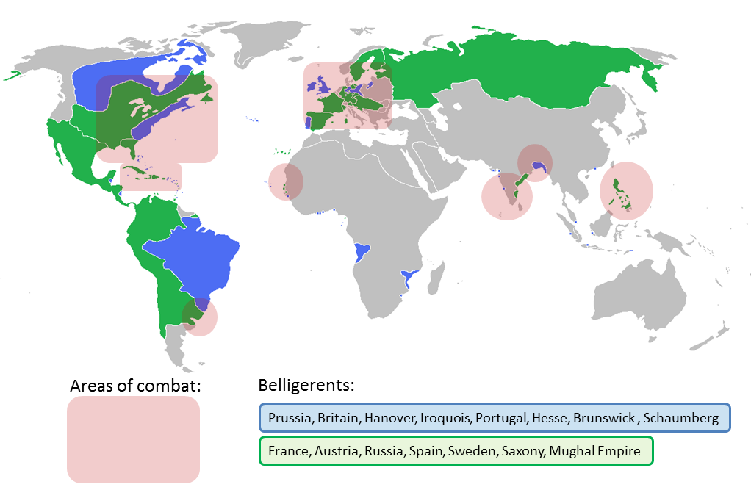
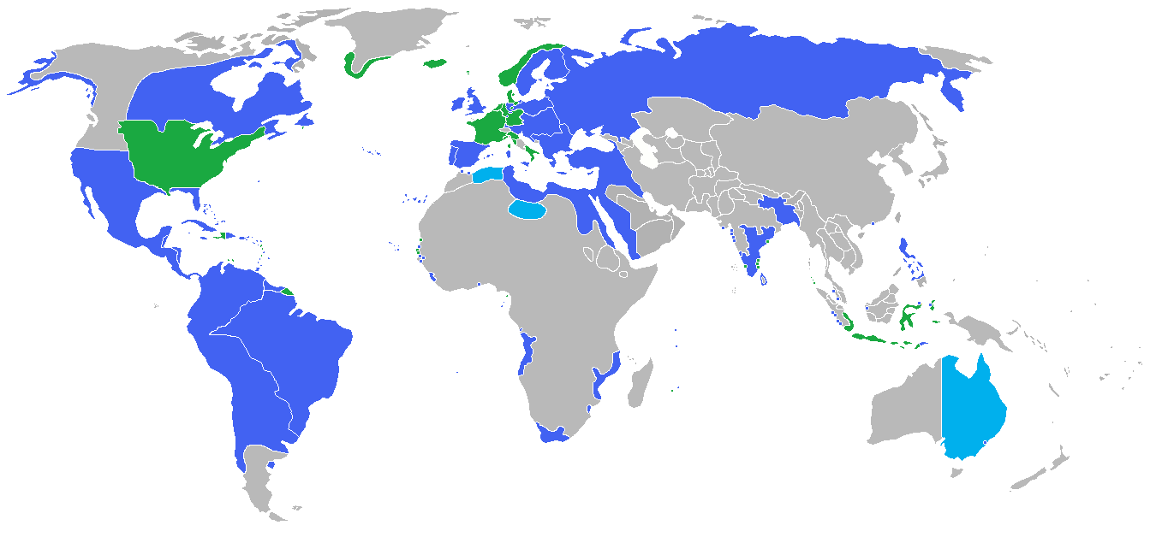
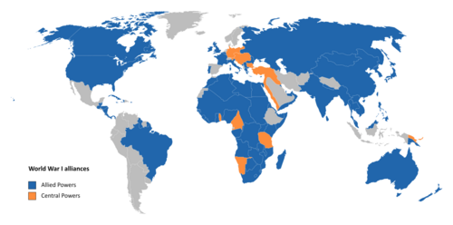
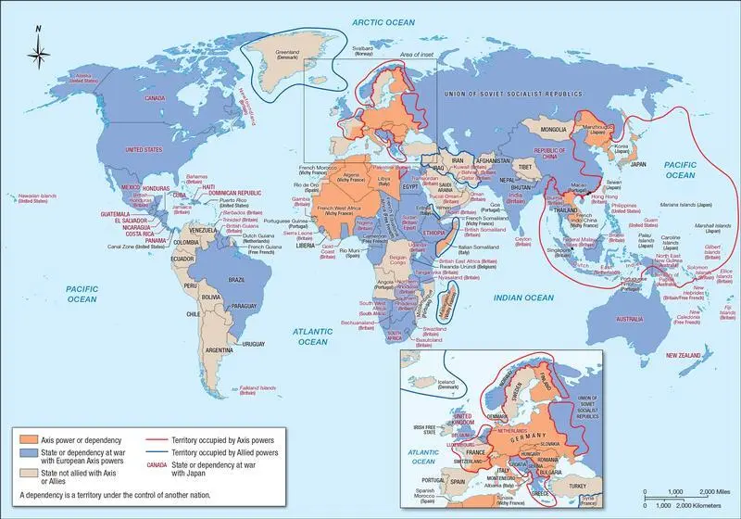
Sedmiletá válka
Napoleonské války
První světová válka
Druhá světová válka k závěru roku 1941

Slide 3
Cíle předmětu :
Předmět se zabývá problematikou globálních konfliktů, které formovaly svět. Hlavním cílem předmětu je pochopit základní trendy v historickém vývoji procesu globálního soupeření, jeho nejdůležitější aktéry a dopady této politiky až do současnosti
Výstupy z učení:
Po úspěšném absolvování kurzu budou studenti schopni chápat vývoj na tomto poli v mezinárodním měřítku, nastínit hlavní milníky politických a vojenských dějin, interpretovat hlavní historické události v daném období a používat nabyté znalosti k argumentaci na expertní úrovni. To vše s přesahem k současnosti a aktuálnímu dění

Slide 4
Osnova
1) Proč vůbec vznikají konflikty? Základní charakteristika
2) Sedmiletá válka I
3) Sedmiletá válka II
4) Napoleonské války I
5) Napoleonské války II
6) První světová válka I
7) První světová válka II
8) Druhá světová válka I
9) Druhá světová válka II
10) Studená válka a globální soupeření
11) Konflikty studené války, proměny po rozpadu SSSR
12) Konflikty kolem nás s globálním přesahem (Ukrajina, Jemen, Gaza atd.)

Slide 5
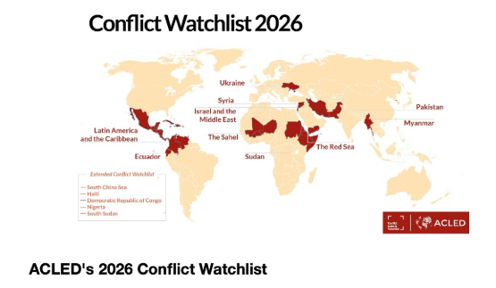
Metody hodnocení
Zakončení kurzu proběhne formou závěrečného on-line testu v rozsahu přednášek a povinné literatury
K udělení zápočtu je nutné splnit závěrečný elektronický test (20 minut) na alespoň 60 %, který se bude konat ve třech termínech. V testu student odpoví na 10 uzavřených otázek se třemi variantami odpovědí, kde pouze jedna z nich je správná

